Slide 1
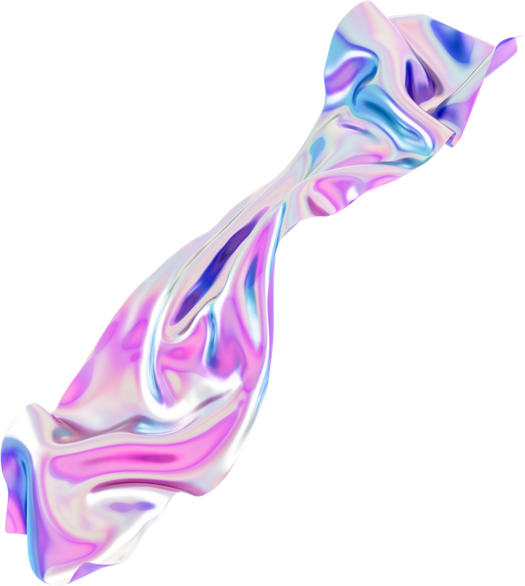
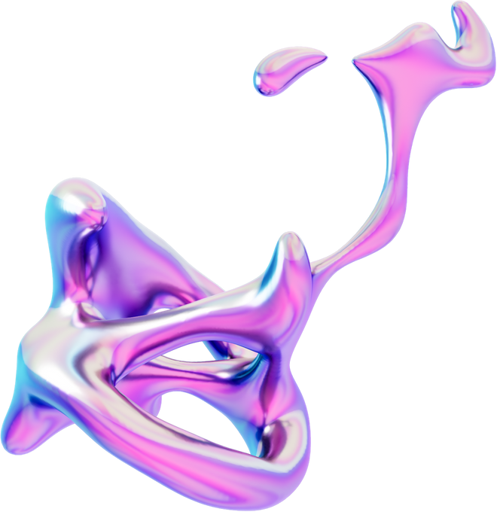


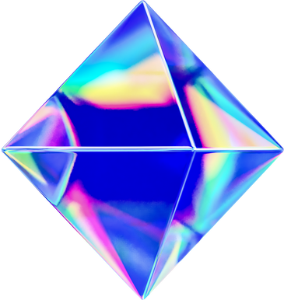
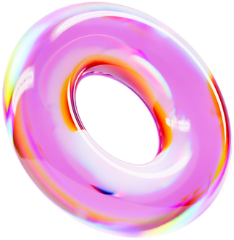
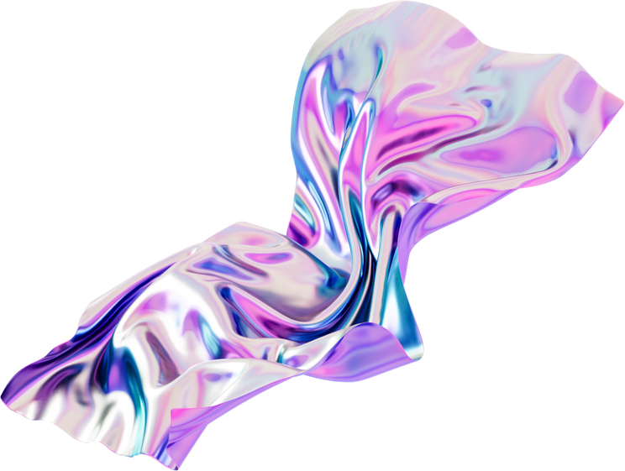
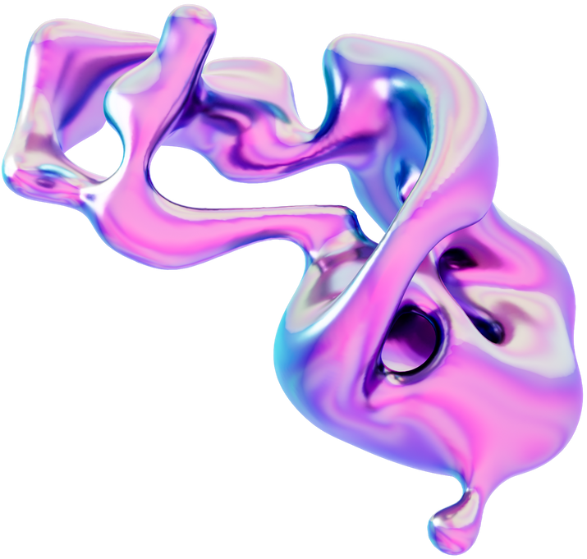
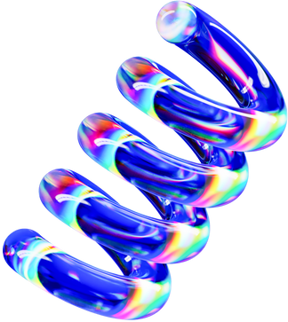
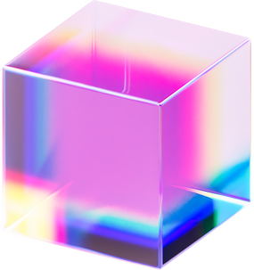
Multi-Agent Systems (MAS)
&
Mixture of Experts (MoE)
in
Large Language Models (LLMs)
By Aida Shahmoradi
Summer Intern of Hamareh 04

Slide 2



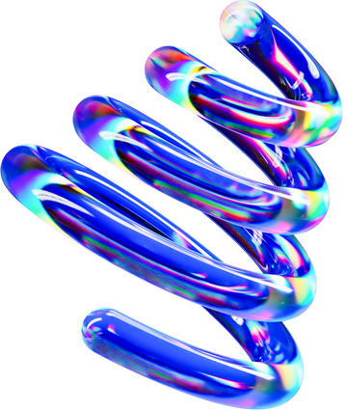
INTRODUCTION TO
Agent
01
02
03
Perceive
Decide
Act
محیط را با حسگرها یا ورودی‌هایش می‌بیند یا داده دریافت می‌کند
با استفاده از قوانین و الگوریتم ها، تصمیم می‌گیرد چه کاری انجام بدهد
با عملگرها یا خروجی‌هایش، روی محیط اثر می‌گذارد

Slide 3
Agent
Autonomy
Reactivity
Social Ability
Proactivity
عامل بدون نیاز به کنترل مرکزی خود به‌صورت مستقل تصمیم‌گیری و عمل می‌کند
عامل قادر است تغییرات محیط اطراف را در لحظه تشخیص دهد و واکنش‌های مناسب نشان دهد
علاوه بر واکنش به رویدادها، عامل اهداف مستقل دارد و با برنامه‌ریزی به‌سمت تحقق آنها حرکت می‌کند
عوامل می‌توانند با یکدیگر (یا انسان‌ها) ارتباط برقرار کنند و برای هماهنگی کارها،همکاری نمایند

Slide 4

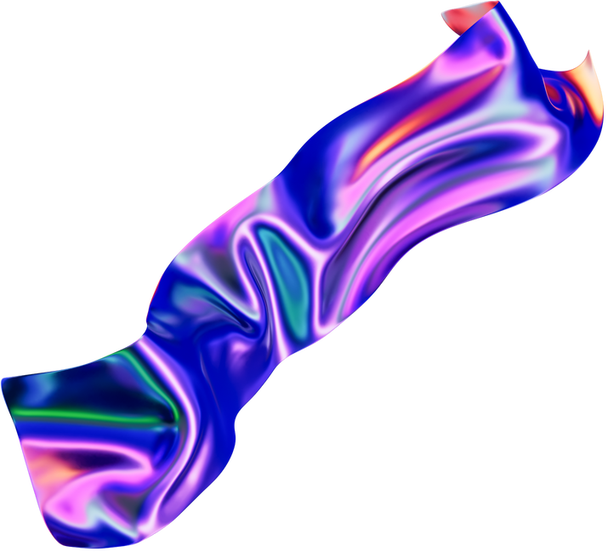
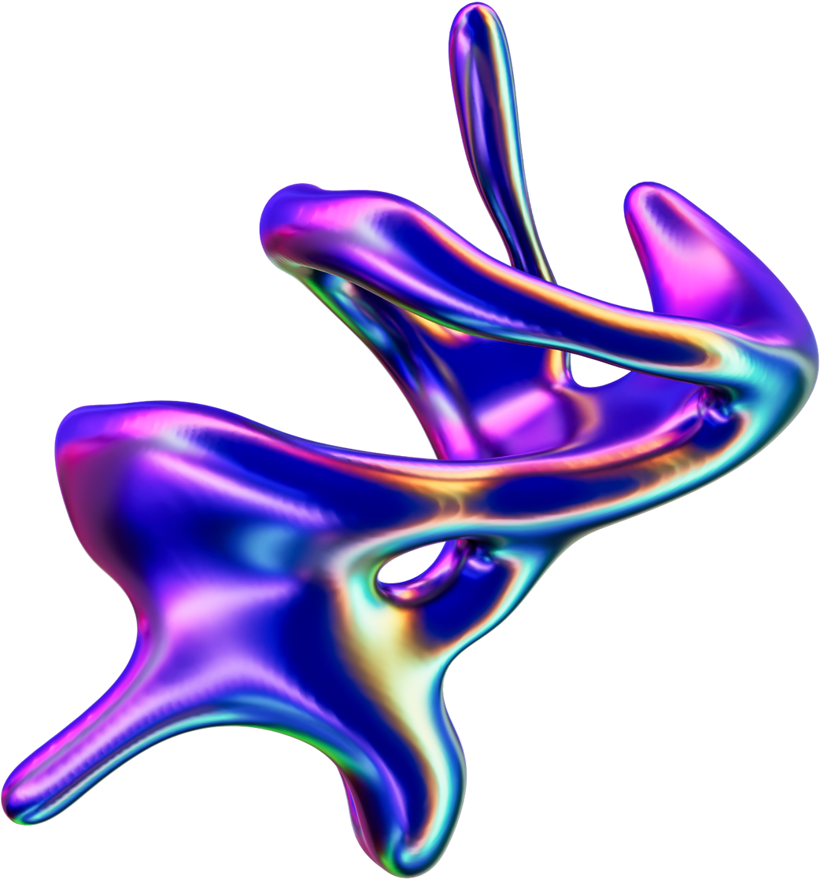

MULTI AGENT SYSTEMS(MAS)
مجموعه‌ای از چندین عامل هوشمند است که به‌طور مشترک برای انجام وظایفی به نمایندگی از یک کاربر یا سیستم دیگر همکاری می‌کنند.هر عامل ویژگی‌های منحصربه‌فرد خود را دارد اما تمام عامل‌ها به صورت تیمی و هماهنگ عمل می‌کنند تا به اهداف کلی سیستم برسند.
سیستم‌های چندعاملی به‌ویژه در حل مسائل بزرگ و پیچیده کاربرد دارند، چرا که می‌توانند وظایف کلان را به زیرمسئله‌های کوچکتر تقسیم و آن‌ها را همزمان انجام دهند.

Slide 5
Agents in mas
Simple Reflex Agent
Model-Based Reflex Agent
Goal-Based Agent
Utility-Based Agent
Learning Agent
بدون حافظه داخلی و صرفاً بر اساس قوانین
If-Then به ورودی‌های محیط پاسخ می‌دهد
علاوه بر قوانین ،If-then
مدلی از محیط را نگهداری می‌کند تا تصمیمات بهتری اتخاذ کند
دارای اهداف مشخصی است و با استفاده از برنامه‌ریزی از میان اعمال ممکن، آن‌هایی را انتخاب می‌کند که به تحقق هدفش منتهی شوند
به‌جای تحقق یک هدف مشخص، تلاش می‌کند تابعی از معیارهای سود را بیشینه کند
عملکرد خود را با تکیه بر تجربه و داده‌های محیط بهبود می‌دهد؛ به‌طوری که به مرور، رفتار بهینه‌تری را یاد می‌گیرد

Slide 6
Mas in llms
در معماری‌های نوین هوش مصنوعی، عامل‌ها معمولاً مجهز به مدل‌های زبانی بزرگ هستند. در چنین سیستم‌هایی، هر عامل می‌تواند نقش خاصی داشته باشد و با بهره‌گیری از قدرت پردازش طبیعی زبان LLM به تصمیم‌گیری و عمل بپردازد. برای مثال تصور کنید یک عامل مسئول جمع‌آوری داده‌ها باشد، عامل دوم داده‌ها را تحلیل کرده و عامل سوم با استفاده از بینش‌های به‌دست‌آمده استراتژی بهینه را تعیین کند. همین تقسیم کار باعث می‌شود پیچیدگی‌های مدیریت کاهش یابد، چنان‌که سندهای LangChain پیشنهاد می‌کنند وقتی یک عامل LLM بیش‌ازحد پیچیده شود، معمولاً آن را به چند عامل مستقل کوچک تقسیم می‌کنند و همه را در یک سیستم چندعاملی سازماندهی می‌نمایند.

Slide 7
Common mas architectures
یکی از الگوهای رایج معماری MAS، طراحی «برنامه‌ریز و اجراکننده»
(Plan-and-Execute) است. در این الگو، یک عامل برنامه‌ریز ابتدا یک نقشه چندمرحله‌ای برای حل مسئله می‌سازد و سپس یک یا چند عامل مجری، گام‌های این نقشه را اجرا می‌کنند. به این ترتیب نیاز به فراخوانی مکرر مدل LLM برای هر گام به حداقل می‌رسد.
نمونه‌ای از این معماری در LangChainو LangGraphمشاهده می‌شود. الگوی دیگری که در برخی سامانه‌ها دیده می‌شود، تفکیک نقش‌ها به شکل سه‌عامله است؛ مانند BabyAGI که سه عامل جداگانه برای «اجرا»، «تولید وظایف» و «اولویت‌بندی» استفاده می‌کند.
در این معماری‌ها معمولاً یک ماژول حافظه نیز وجود دارد (مثلاً یک پایگاه داده برداری) که نتایج و زمینه گفتگو را ذخیره می‌کند تا در مراحل بعد قابل بازیابی باشند.

Slide 8
SOMETHING ABOUT MAS
Society of Mind
Fault Tolerance
CoT (Chain of Thought)
یک سیستم هوشمند را می‌شود به‌عنوان جامعه‌ای از عامل‌ها دید که هرکدام مسئول بخشی از تفکر هستند
اگر یک عامل در MAS خطا کند، سیستم می‌تواند با عامل دیگر ادامه بدهد یا اصلاح کند؛ چیزی که در LLM های تک‌عاملی کمتر وجود دارد
MAS می‌تواند گام‌های استدلالی LLM رو بین چند عامل تقسیم کند، به جای این‌که همه رو یک مدل بزرگ انجام بدهد. این باعث کاهش بار محاسباتی و افزایش دقت می‌شود

Slide 9
Mixture of Experts (MoE)
معماری Mixture of Experts (MoE)روشی در یادگیری ماشین است که یک مدل بزرگ را به چند زیرشبکه تخصصی (Expert)تقسیم می‌کند. یک شبکه‌ی Router برای هر ورودی تعیین می‌کند که کدام Expertها فعال شوند تا آن ورودی را پردازش کنند.
در این معماری فقط Expertهای مرتبط با هر ورودی فعال می‌شوند و بنابراین به جای فعال‌سازی تمام پارامترهای مدل، تنها بخش مورد نیاز استفاده می‌شود.
این کار امکان افزایش چشمگیر تعداد پارامترها (ظرفیت مدل) را فراهم می‌کند در حالی که هزینه‌ی محاسباتی (زمان آموزش و استنتاج) تقریباً ثابت می‌ماند.

Slide 10
How MoE works in language models
Transformer Models
Switch Transformer
لایه‌های معمولی Feed-Forward با لایه‌های MoE جایگزین می‌شوند. هر لایه MoE شامل چندین Expert و یک روتر است. شبکه روتر برای هر توکن ورودی مشخص می‌کند که آن توکن به کدام Expert ها فرستاده شود
این مدل از معماری MoE استفاده می‌کند. در هر لایهSwitch،
چندین Expert وجود دارد و برای هر توکن فقط یک Expert انتخاب می‌شود

Slide 11
SOMETHING ABOUT MoE
Sparse vs Dense MoE
Routing Strategies
Sparse:
فقط چند متخصص (مثلاً ۲ از ۱۶) فعال می‌شوند؛ این روش رایج است چون GPU Memory خیلی کمتر مصرف شود
Dense:
همه متخصص‌ها برای هر ورودی فعال می‌شوند (مصرف منابع بالا)
Load Balancing: الگوریتم‌هایی مثل Switch Transformer اضافه می‌کنند که مطمئن شوند متخصص‌ها بیکار نباشند
Top-k Gating: ورودی بر اساس یک gating network به k متخصص برتر میرود

Slide 12
The architecture of DeepSeek-V3 and MOE
در مدلDeepSeek-V3 هر توکن تنها به چند Expert از میان هزاران Expert موجود فرستاده می‌شود (معمولاً ۳۷ میلیارد پارامتر فعال از مجموع ۶۷۱ میلیارد).
ضمن این که از معماری Multi-Head Latent Attention (MLA) نیز برای کاهش هزینه‌ی استنتاج استفاده شده است.
در لایه‌های DeepSeek-V3 برخی از Expertها به‌عنوان اشتراکی در نظر گرفته شده‌اند.به عنوان مثال، ) DeepSeekMoE نسخه‌ی به‌کاررفته در (DeepSeek-V3 مدل‌های سنتی MoE نظیر GShardرا با جزئیات بیشتری بخش‌بندی می‌کند و تعدادی Expert را مشترک نگاه می‌دارد.

Slide 13
Comparison of DeepSeek-V3 with GPT and Gemini
GPT (نسل‌سوم) یک مدل ترنسفورمر متراکم است که تمام لایه‌های FFN برای هر توکن فعال می‌شوند. برای مثال GPT-3دارای ۱۷۵ میلیارد پارامتر بود در مقابل، DeepSeek-V3 یک مدل Transformerبا لایه‌های MoEاست که هر بار فقط ۳۷ میلیارد پارامتر فعال می‌کند.
گوگل در مدل‌های جدید Gemini 1.5نیز از معماری MoE استفاده کرده است به این معنا که آن مدل‌ها نیز Expertهای تخصصی دارند.
معماری Transformers در همه این مدل‌ها مشترک است، ولی GPT همه‌ی پارامترها را برای هر پیش‌گویی به کار می‌برد، در حالی که DeepSeek و Geminiطبق روش MoE فقط زیرمجموعه‌ای از پارامترها را فعال می‌کنند.

Slide 14
Advantages and Challenges of MoE Compared to Traditional LLM Architectures
Increased Scalability
Higher Speed and Efficiency
Specialization and Accuracy
Implementation and Training Complexity
MoE امکان افزایش تعداد پارامترهای مدل را بدون افزایش هزینه محاسباتی فراهم می‌کند.به بیان دیگر، می‌توان مدل‌های بسیار بزرگ (بیلیون‌ها پارامتر) ساخت در حالی که برای هر ورودی فقط زیربخش کوچکی از آنها فعال شود
درMoE به‌دلیل فعال‌سازی انتخابی Expertها، پیش‌آموزش نسبت به مدل‌های متراکم بزرگ‌تر، کاراتر است
هر Expert می‌تواند در حوزه یا زیرمسئله خاصی تخصص یابد؛ این کار باعث می‌شود مدل در پردازش‌های مرتبط با آن حوزه عملکرد بهتری داشته باشد. گیت مرکزی به روشی یادگرفته‌شده تشخیص می‌دهد که برای هر ورودی کدام Expert مناسب است
مسیریابی ورودی‌ها به Expertها و حفظ تعادل بار بین آنها چالش‌برانگیز است. بدون تنظیمات ویژه، ممکن است برخی Expertها بیش از حد فعال شوند و مدل دچار overfittingیا ناپایداری در آموزش شود

Slide 15
Comparison of MoE and MAS structures
Resource Management and Scalability
Structure and Architecture
Interaction and Coordination
در MoE تعامل بین اجزا از طریق گیت مرکزی انجام می‌شود، در حالی که در MAS هر عامل براساس پروتکل‌های از پیش تعریف‌شده می‌تواند با عوامل دیگر ارتباط و همکاری کندبه عبارتی، MoE یک شبکه متمرکز با کنترل مرکزی است ولی MAS فضایی توزیع‌شده و تعاملی است
در MoE، تخصیص منابع محاسباتی به‌صورت شرطی است (فقط Expertهای مرتبط فعال می‌شوند) که مقیاس‌پذیری بالاتری ایجاد می‌کند. اما MAS با توزیع بار بین عوامل متعدد و تحمل خطای ناشی از خرابی یک عامل، مقیاس‌پذیری و پایداری بیشتری دارد
معماری MoE متمرکز است؛ یک گیت مرکزی وظیفه تخصیص ورودی‌ها به Expertها را بر عهده دارد. اما MAS معماری غیرمتمرکز چندعامله دارد که در آن هر عامل مستقل عمل می‌کند

Slide 16
Integration of
MoE and MAS
01
02
03
Integration in Application Frameworks
Task Distribution
Shared Advantage
در برخی رویکردها می‌توان از هر دو معماری MoE و MAS استفاده کرد. برای نمونه، چارچوب MoE-PPO پیشنهاد می‌کند که عوامل مختلف (MAS) به‌صورت پویا وظایف را هماهنگ کنند و در هر مرحله از Expertهای مخصوص (MoE) استفاده شود
در این سیستم‌های ترکیبی، هر عامل مدیریت وظایف سطح بالا را برعهده دارد و گیت مرکزی MoE وظیفه دارد زیرمسئله‌های تخصصی را به Expertهای مناسب ارجاع دهد. این ساختار اجازه می‌دهد تا در هر زیرمسئله از تخصص Expertهای مختلف استفاده شود و در عین حال هماهنگی کلی وظایف حفظ گردد
استفاده هم‌زمان از MAS و MoE امکان بهره‌مندی از مزایای هر دو را فراهم می‌کند: مقیاس‌پذیری و تحمل خطای بالای MAS به همراه صرفه‌جویی محاسباتی و افزایش ظرفیت مدل‌های ,MoE این هم‌افزایی می‌تواند در پروژه‌های بزرگ ژنراتیو کاربردهای پیشرفته‌تری را امکان‌پذیر سازد

Slide 17
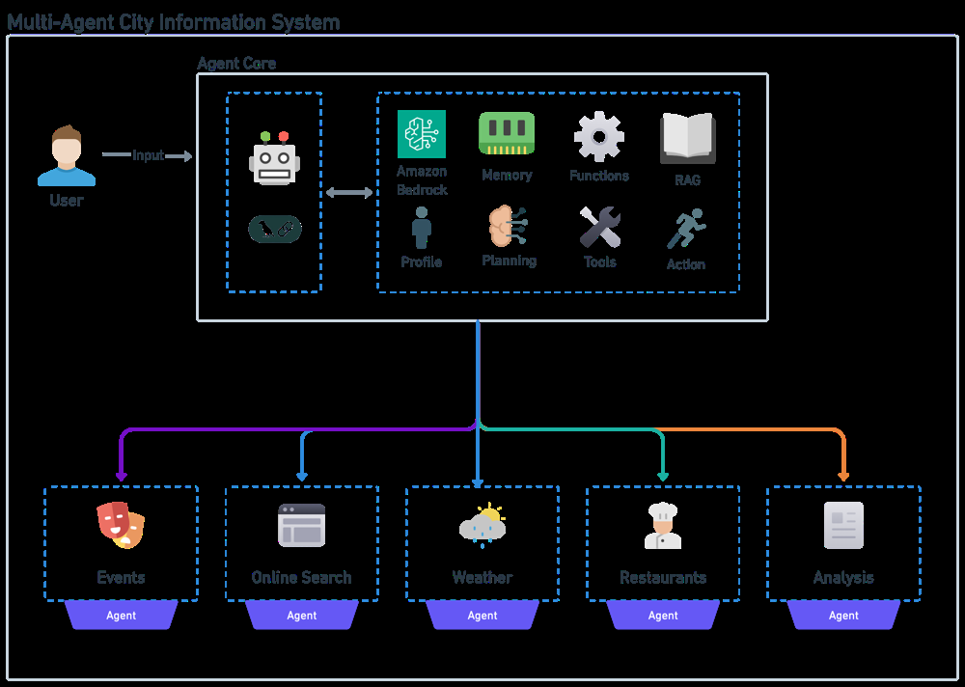

Slide 18
The Focus of Big Companies on MAS and MoE
OpenAI
در سال‌های اخیر، OpenAI روی پلتفرم‌های عامل‌محور سرمایه‌گذاری کرده است. معرفی ‘چارچوب ‘GPTsبه کاربران اجازه می‌دهد چند ‘شخصیت ‘GPT ویژه (برای وظایف مشخص) تعریف کرده و آن‌ها را در یک زنجیره کاری (workflow) قرار دهند.
همچنین OpenAI در اسناد خود به مفهوم agent-based اشاره کرده و ابزارهایی مثل Kit توسعه عامل (Agents SDK) را منتشر کرده است. روند دیگر، انتشار مدل‌های عامل‌محور در APIاست.
علاوه بر این، OpenAIدر مدل‌های اصلی خود از ایده‌های MoE استفاده می‌کند.به‌طور کلی، جهت‌گیری OpenAIمعطوف به ایجاد چارچوب‌های عامل‌محور و قابلیت ترکیب مدل‌ها شده است.

Slide 19
The Focus of Big Companies on MAS and MoE
GOOGLE
پیشتاز استفاده از معماری‌های MoE است. از اولین مدل‌های MoE گوگل مانند GShard و Switch Transformerگرفته تا جدیدترین آن‌ها. به‌عنوان مثال، گوگل در مدل میان‌مولتی‌مدیای خود Gemini 1.5 صراحتاً از معماری MoEبهره برده است.
گوگل نشان داده که مدل‌های MoE قابلیت افزایش کارایی را دارند؛ MoE با تقسیم شبکه به چند Expert کوچک و فعال‌سازی مسیرهای مرتبط، کارایی محاسباتی را بهبود می‌بخشد در نتیجه، گوگل به‌طور مداوم روی تحقیق و توسعه مدل‌های MoE مانند MoEدر Geminiو Gshard سرمایه‌گذاری می‌کند.

Slide 20
THE FUTURE OF MAS & Moe IN llms
آینده معماری‌های Mixture of Experts (MoE)و سیستم‌های چندعاملی (MAS) در مدل‌های زبانی بزرگ (LLMها) نویدبخش تحولاتی بنیادین است. MoEبا تمرکز بر تخصص‌گرایی و بهینه‌سازی منابع، امکان توسعه مدل‌های بسیار بزرگ و کارآمد را فراهم می‌کند. در کنار آن، MASبا خلق اکوسیستم‌های هوشمند متشکل از عامل‌های مستقل، وظایف پیچیده را به شکلی توزیع‌شده و منعطف مدیریت می‌کند.
ترکیب این دو رویکرد، مسیر آینده LLMها را به سمت سیستم‌هایی پیش می‌برد که هم مقیاس‌پذیر و دقیق هستند و هم توانایی هماهنگی هوشمندانه بین اجزای مختلف را دارند، تا پاسخ‌های هوشمندتر و قابل اعتمادتر ارائه دهند.

Slide 21
REFERENCES
arxiv.org
medium.com
techradar.com
towardsdatascience.com
paperswithcode.com
huggingface.co
deepmind.com
openai.com
anthropic.com
microsoft.com/research
googleblog.com (Google AI Blog)
ai.google
nvidia.com/en-us/research
research.ibm.com
mit.edu (MIT CSAIL)
stanford.edu (Stanford AI Lab)
aclanthology.org

